Slide 1


Slide 2

Proposta do banco de dados
Fazer comparação dos jogos indies e não-indies dentro da plataforma Steam.
Mostrar a potência dos jogos indies no mercado atual.

Slide 3
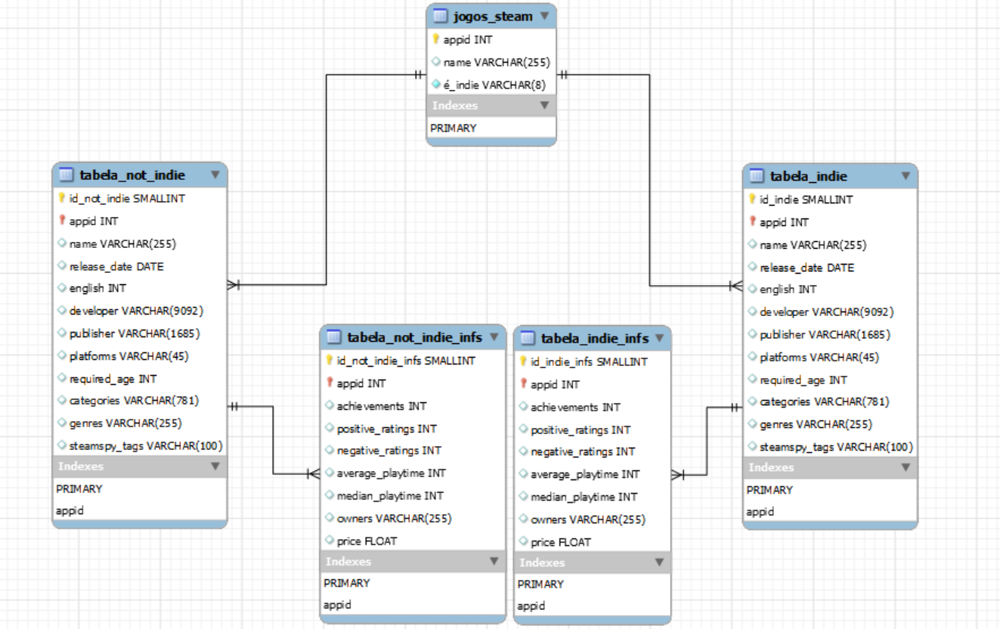
Modelagem

Slide 4
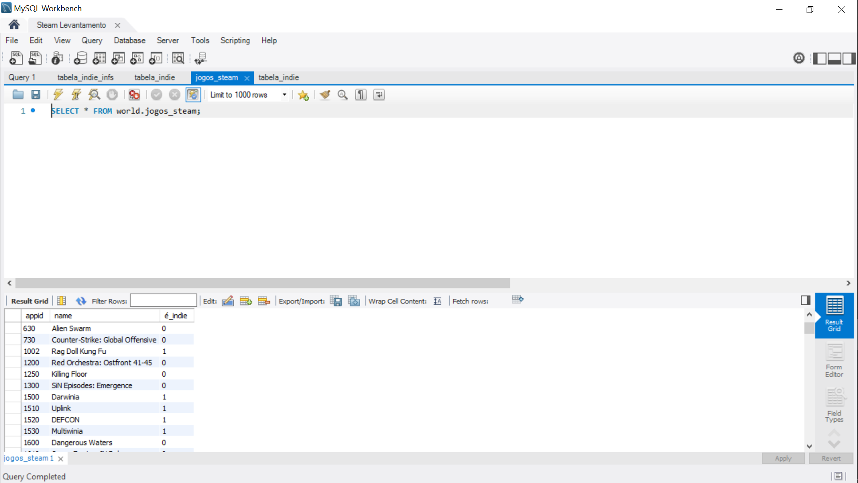
Amostra de como estão as tabelas

Slide 5
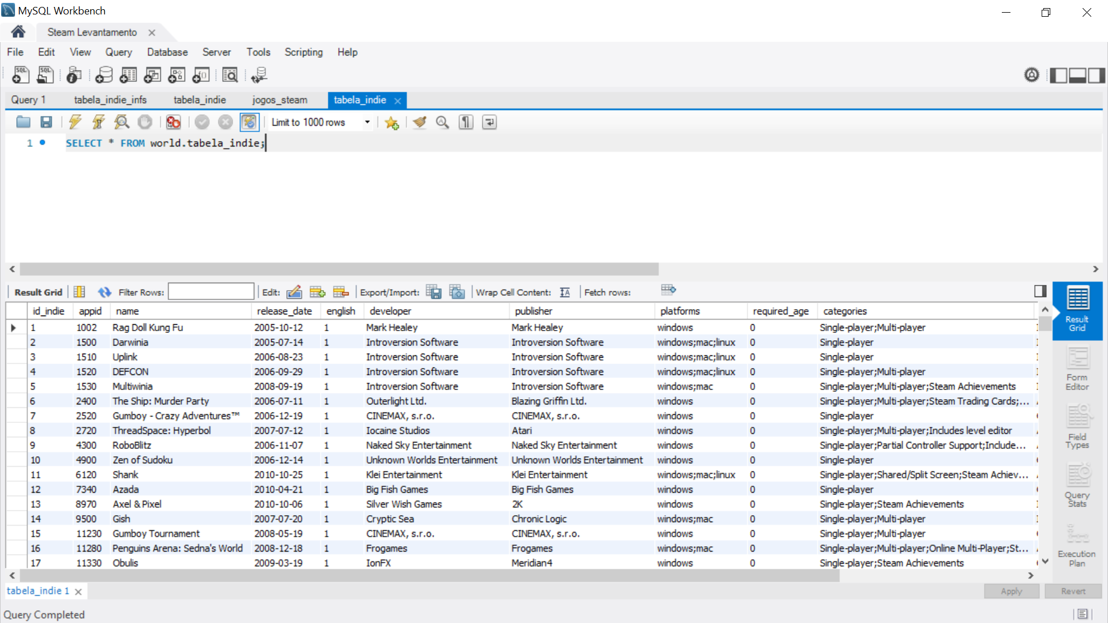
Amostra de como estão as tabelas

Slide 6
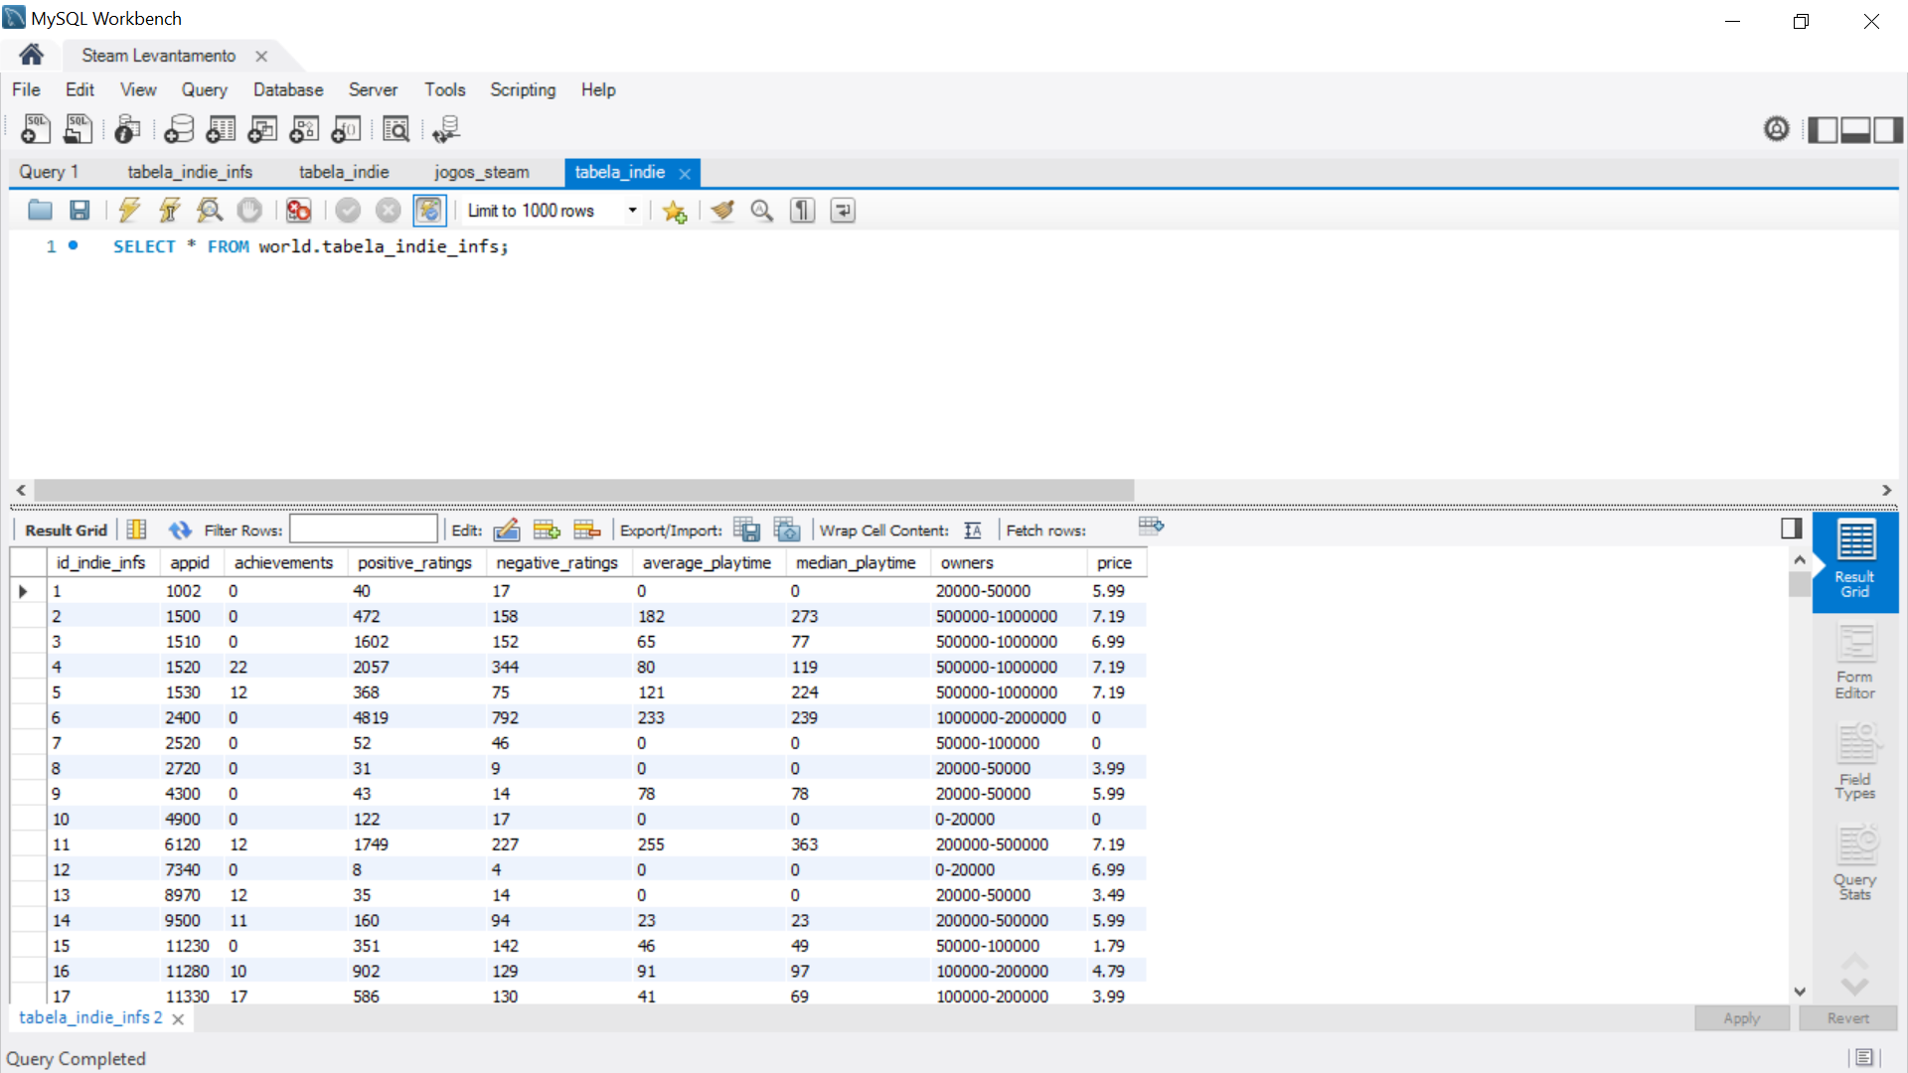
Amostra de como estão as tabelas

Slide 7
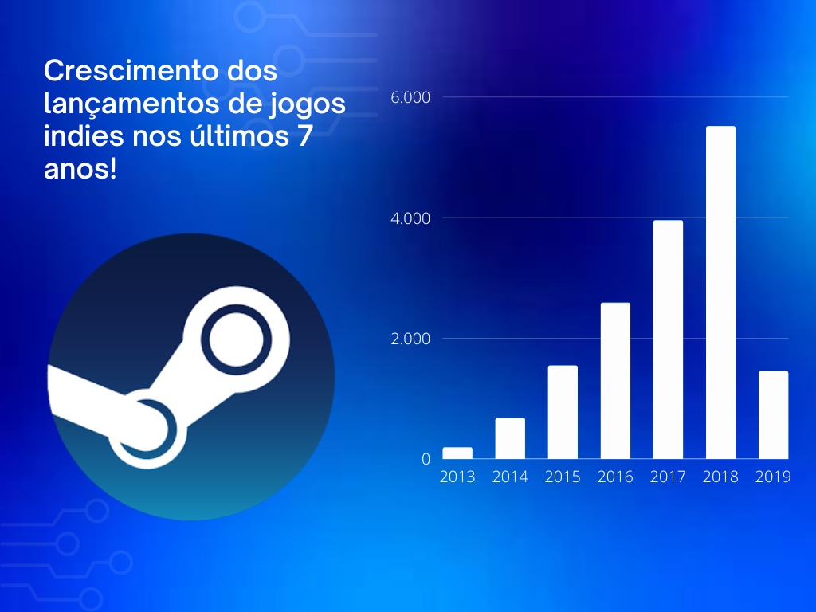
As informações obtidas e respostas das perguntas

Slide 8
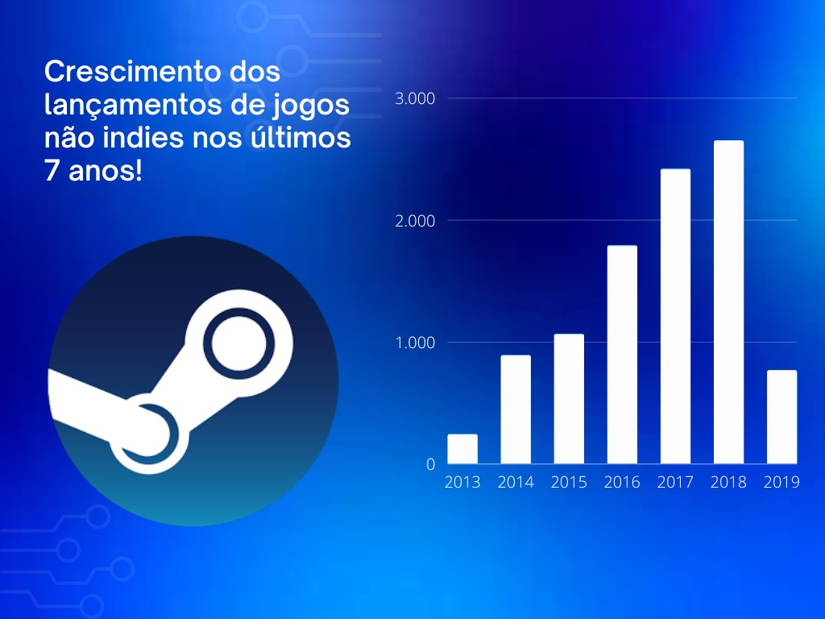
Crescimento dos lançamentos de jogos indies nos últimos 7 anos

Slide 9
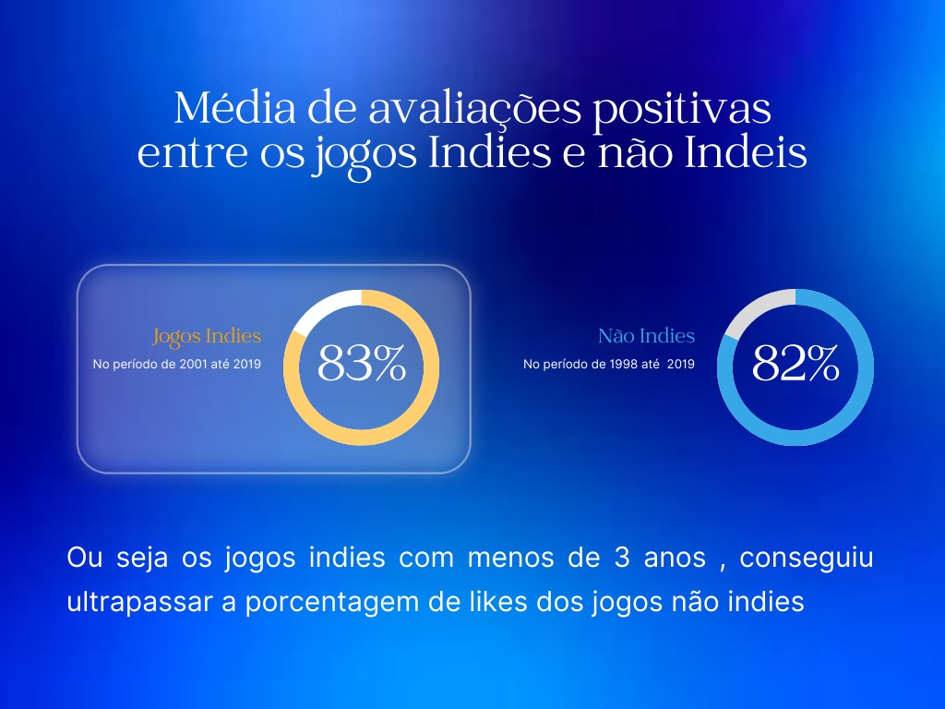

Slide 10
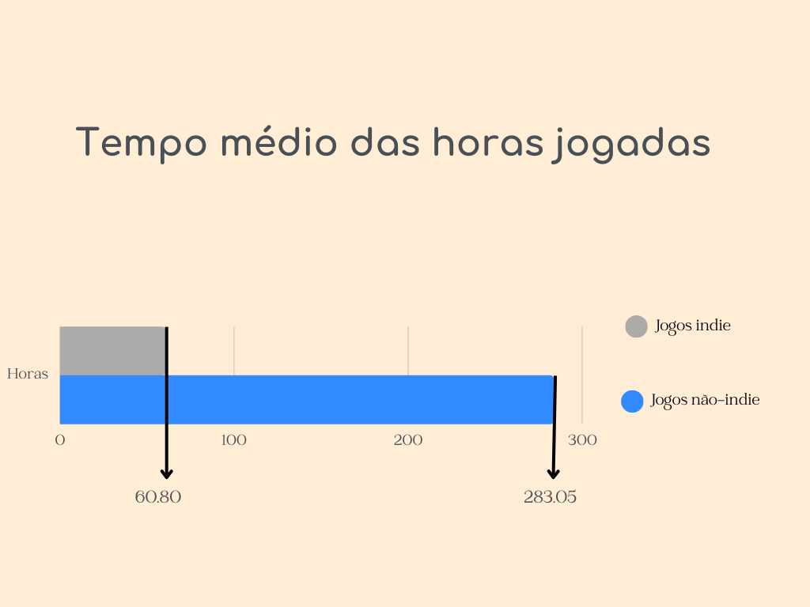

Slide 11
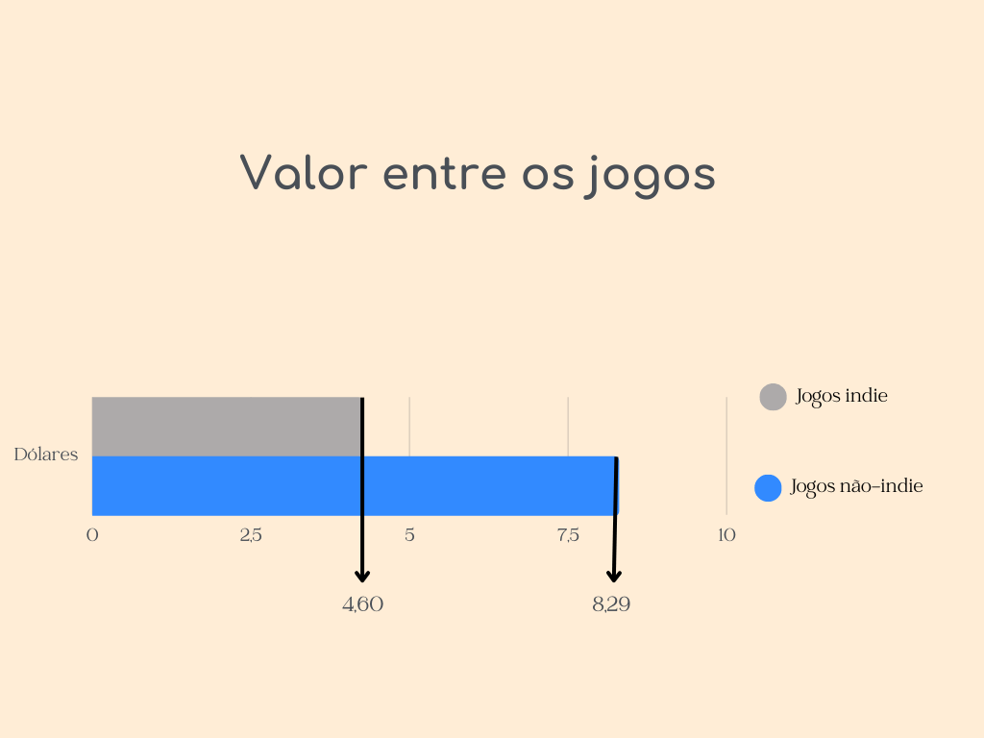

Slide 12
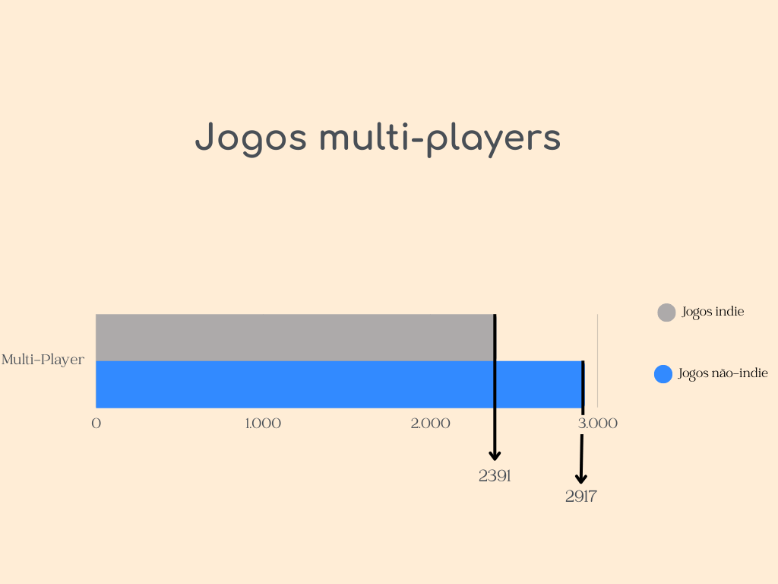

Slide 13
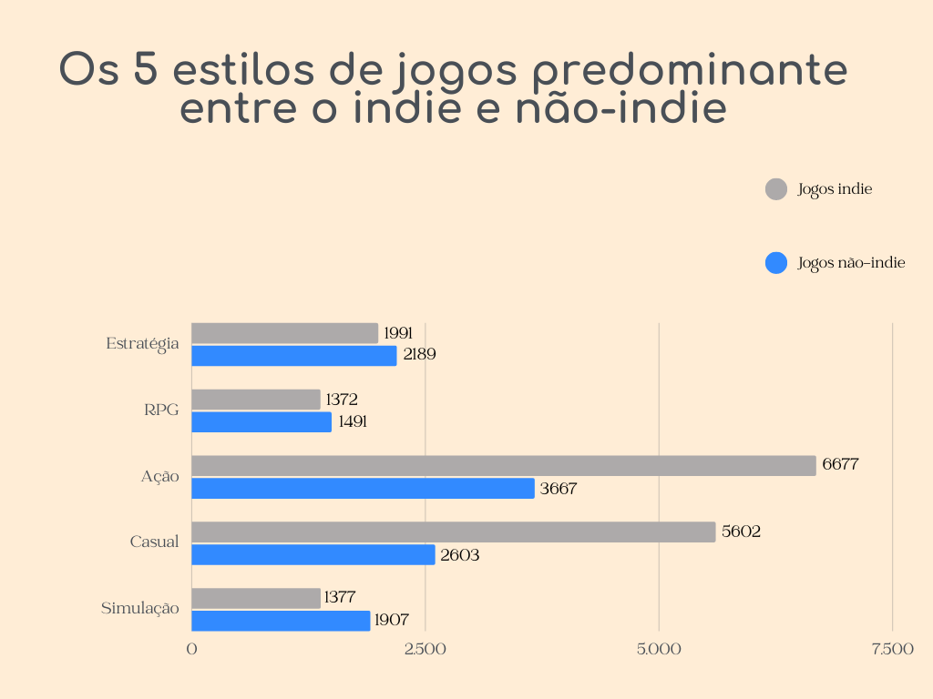

Slide 14
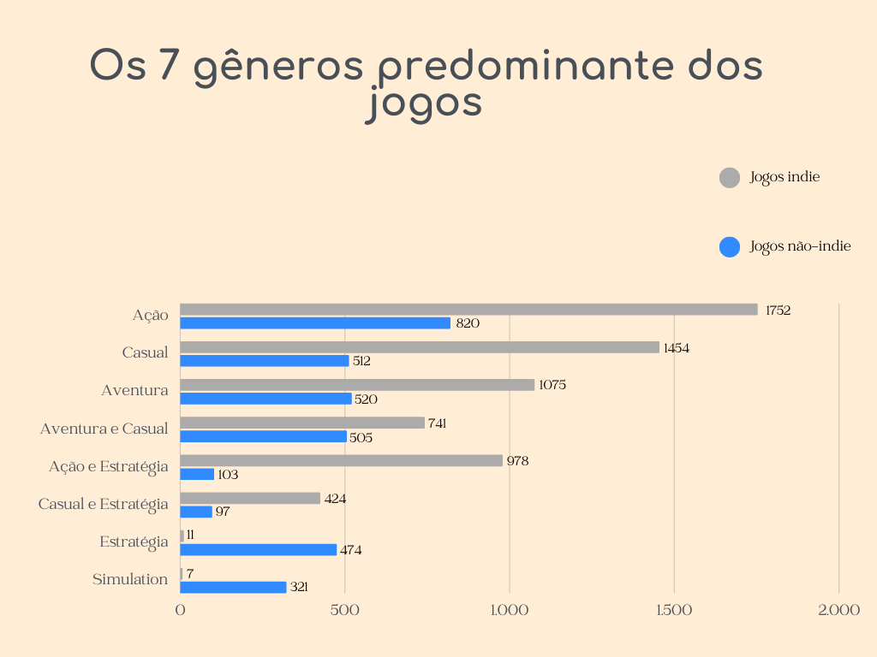

Slide 15
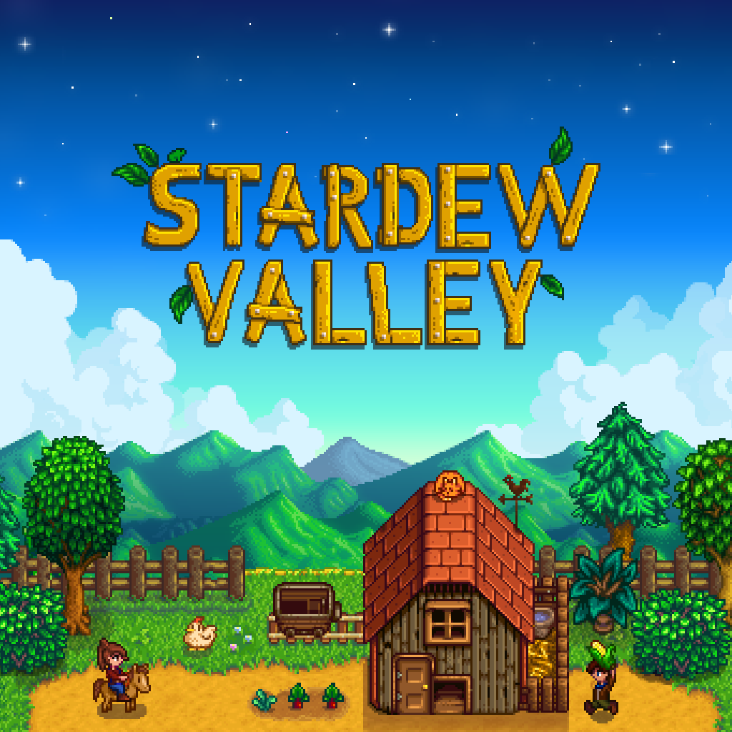
Os dados obtidos, apesar de surpreender, só nos mostram como o mercado está abraçando as obras indie e cada vez mais está tomando seu espaço. Sendo os principais desenvolvedores nós mesmos: programadores. Um ótimo exemplo disso é o jogo Stardew Valley, criado por somente uma pessoa!

Slide 16

Obrigado!
Squad
Andrielle Pessanha
Gabriel Conceição
Igor Rodrigues
Caique dos Santos
Leonnardo Limma

